Slide 1
행복한 군사학과 만들기 Project
대화와 토론
2022.08.29~12.15
국제대학교 군사학과 신동호 교수

Slide 2
교수 소개
■ 이름 : 신동호
■ 담당과목 : 무기체계학, 대화와 토론
기초영어, 전쟁사
■ 국제대학교 재직 : 2013 ~
* 군사학과 2 – 6기 교육, 2021. 2학기 복직
■ 2013년 2월 육군중령 전역(30년 군복무)
* 합참, 연합사 등 근무, 대대장/중대장 등 지휘관 역임
■ 경영학 박사, 전자공학석사, 국방과학석사
Notes:
2
4

Slide 3
교 재 : 교수 작성 교재 (PPT)
평 가 : 출석 20%, 인성 10%
중간고사(기본 소양 필기 평가) 35%,
기말고사(코칭대화 능력 실습평가) 35%
발표참여 : 정규평가에 관찰점수 반영
4회 이상 무단 결석 !!!

Slide 4
행복한 학과 만들기 Project
Project 철학 : 행복한 학생이 성과도 높다.
Project 목적 : 학생들의 행복도를 높이는 대화와 토론 역량 강화.
Project 개요: -1차 : 대화와 토론 기본 소양 숙지
-2차 : 코칭기법 숙지
-3차 : 상호 1:1 코칭을 통한 행복 경험

Slide 5
Project 개요
1차: 기본 소양 숙지
-일정: 강의 및 토의, 2시간씩 11회 총 22시간 :
(주제별 각 2주씩 진행)
-내용: 행복과 성과의 관계, 멀티플라이어, 코칭리더십, 갈등관리 등
1주제 : 행복 깨우기
2주제 : 멀티플라이
3주제 : 코칭리더십(GROW대화 실습 1주 추가)
4주제 : 관계리더십
5주제 : 긍정기반의 혁신
2차: 코칭 기법 숙달
-횟수: 2회(13~14주차, 2주)
-대상: 주제별 교대선정

Slide 6
강의계획서(1)
일 정 | 목 차 | 내 용
1~2주차 ( 9.1/8, 목) | 과목소개 1. 행복 깨우기 | -행복과 성과 -긍정성과 긍정 언어
3~4주차 (9.15/22, 목) | 2. 멀티플라이어 | -멀티플라이어란? -멀티플라이어 되기 10 연습
5~6주차 (9.29/10.6, 목) | 3. 코칭 리더십 | -코칭과 코칭 리더십 개요 -코칭 대화의 기술
7주차 (10.13, 목) | 실습 : 코칭대화 프로세스 | -진로준비 -기타주제
8주차 (10.20) | 중간고사 | -대화와 토론 기본소양 평가

Slide 7
강의계획서(2)
일정 | 목차 | 내용
9~10주차 (10.27/11.3, 목) | 4. 관계 리더십 | -관계와 DISC -DISC와갈등 관리
11~12주차(11.10/17, 목) | 5. 긍정 기반의 혁신 | Discovery-Dream-Design-Destiny
13주차 (11.24, 목) | 코칭 실전(1회차) | -관계와 DISC -DISC와갈등 관리
14주차 (12.1, 목) | 코칭 실전(2회차) | -관계와 DISC -DISC와갈등 관리
15주차 (12.8, 목) | 기말고사(코칭실습평가) | 1:1 상호 코칭 실습 및 평가

Slide 8
1차 기본소양 과정 진행 방식
참여자 전원 참여형
-직접 쓰고…
-발표하고…
-토론하고…
-실습하고…
-요약하고…

Slide 9
Ground Rule
열린 마음으로 행복코칭 학과 과정 참여하고
각자가 의도한 이번 과정의 목표를
효과적으로 달성하기 위하여
우리가 같이 지키면 좋을 기본적인 규칙
나의 Ground Rule
팀의 Ground Rule
전체의 Ground Rule
1.
2.
3.

Slide 10
필독서 : 중간고사 전까지 (독후감 제출시 가산점(2~5점)으로 반영)

Slide 11
자기소개와 의도 선언
소속 및 이름
(현재 하는 일 포함)
현재 기분 및 감정
강의에 임하는 나의 의도
나는 이번 과정을 통해서 ( )을 얻는다.
나는 이번 과정을 통해서 ( )로 변화한다.
수료할 때
기대하는
자신의 표정
수료하는 지금
자신의 표정
목표
과정목표
결과목표

Slide 12
1~2주차 : 행복 깨우기
행복과 성과
긍정성과 긍정 언어
"Awaken the Happiness within!"

Slide 13
여기 내가 지은 작은 노래가 있어 음표 하나하나 따라부르고 싶을거야 걱정하지마, 잘 될거야
우린 모두 살다보면 역경을 겪지 하지만 걱정을 한다면 역경을 두배로
늘리는거야 걱정하지마, 잘 될거야
누워 잘 곳이 없어도 누가 잠자리를 가져갔다고 해도 걱정하지마, 잘 될거야
집주인이 월세가 밀렸다고하면, 그는 아마 법정까지 가야할거야 걱정하지마, 잘 될거야
돈이 없고 스타일도 없고 널 좋아하는 여자가 한명도 없더라도 걱정하지마, 잘 될거야
왜냐면 걱정을하면 얼굴 일그러지고 모두가 같이 기분 나빠지니까 걱정하지마, 다 잘 될거야.

Slide 14
5초안에 웃김

Slide 15
이번엔 3초 안에…^^

Slide 16
2분 스트레칭 ~^^

Slide 17
1주차 : 행복과 성과

Slide 18
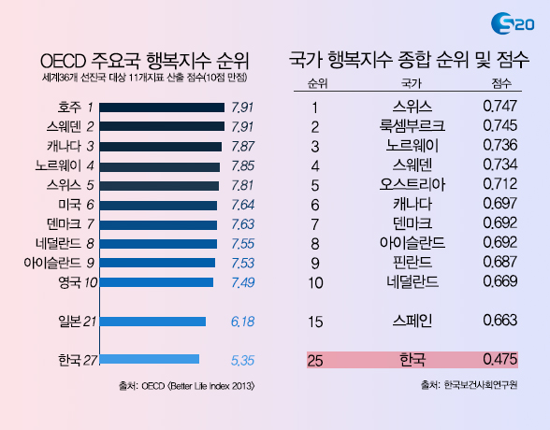
행복하십니까?
지난 3월 20일 ‘세계 행복의 날’을 맞아
미국 여론조사 회사 갤럽이 세계 143
개국을 대상으로 행복한 나라 순위를
조사해 발표했다. 한국인의 ‘긍정적 경험지수(positive experience index)’를 조사한 결과 143개국 중 118위, 하위권에 머물렀다. 100점 만점으로 환산한 점수는 59점으로, 평균 71점보다 한참 모자란 수준이다. - 중앙일보 2015.4

Slide 19
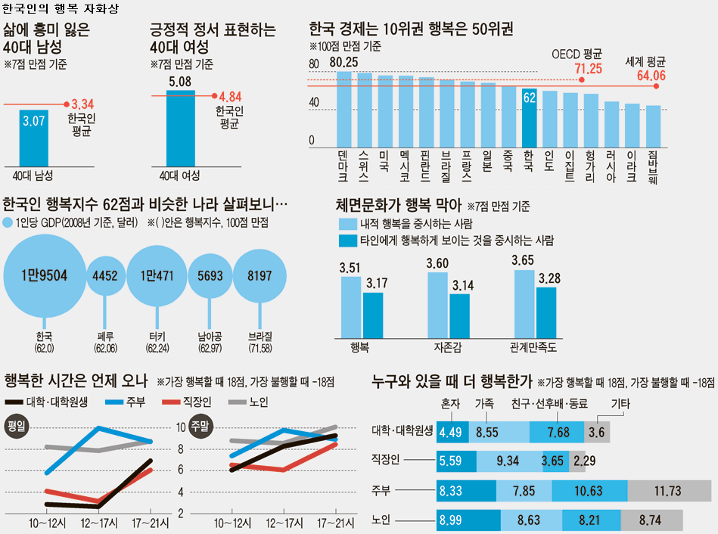
2020, 중앙일보

Slide 20
행복하십니까?
2008, 매경리서치

Slide 21
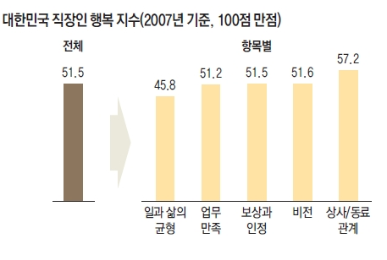
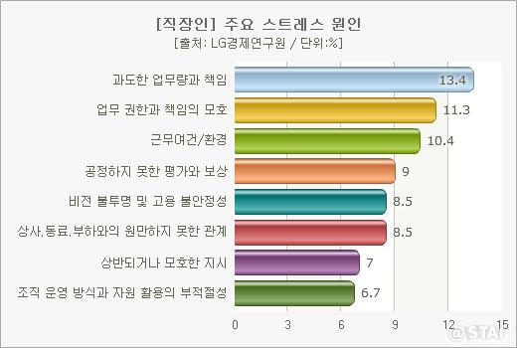
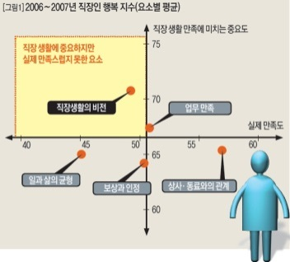
행복하십니까?
2007 DBR

Slide 23
직장생활의 행복에 영향을 미치는 주요 요소의 순위
흥미있는 일을 할 수 있는 기회
성과에 대한 칭찬과 인정
일과 삶의 균형
성장 가능성
고용 안정성
연봉
영국 리서치 회사 FDS 실시한 글로벌 리서치 결과
2011년 잡코리아 조사 자료

Slide 24
행복한 인재의 비결
LG경제연구원

Slide 25
행복이 성과 수준을 결정
知之者 不如 好之者 好之者 不如 樂之者
아는 것은 좋아하는 것만 못하며, 좋아하는 것은 즐기는 것만 못하다.
(논어, 옹야편)
지적 자원
문제해결 기술개발
새로운 정보 학습 촉진
(확장형성이론 :심리학자, 바바라 프레드릭슨)
신체적 자원
신체 군형적인 발달
체력, 심혈관 건장 증진
행복
사고/행동의
범위 확장
사회적 자원
유대관계 강화
새로운 관계 형성
심리적 자원
낙관주의 형성
목표집중력 강화

Slide 26
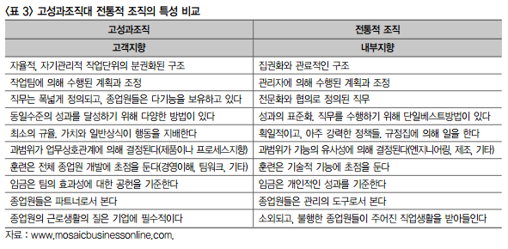
종업원의 행복이 고성과 조직에서 차지하는 비중
출처: 우리나라 고성과작업조직의 현황 및 구축방안: 김환일 논문

Slide 27
행복이 성과에 주는 영향
하버드대학교 경영대학원 연구 자료

Slide 28
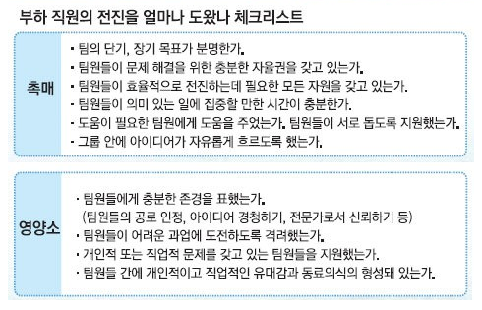
하버드대학교 경영대학원 연구 자료

Slide 30
긍정성

Slide 31
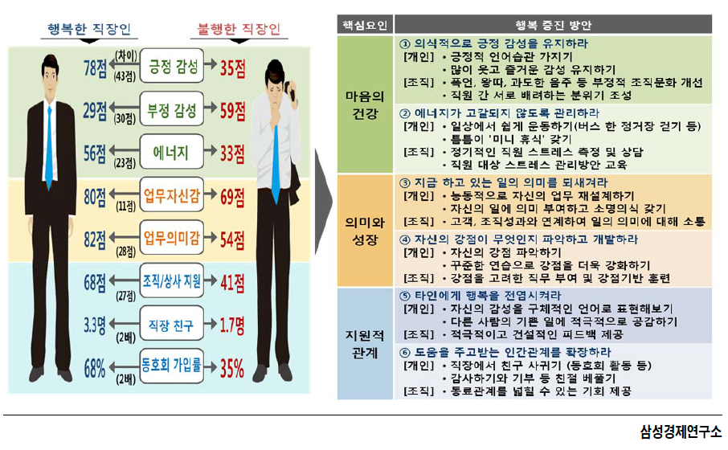
직장인의 행복 전략

Slide 32
어떻게 하면 보다 행복해질 수 있을까요?
내가 나를 행복하게 할 수 있는 방법 (내적동기)
내가 행복해 질 수 있는 조건 (외적동기)
팀원을 행복하게 할 수 있는 방법(리더십)
회사 분위기가 보다 행복해 질 수있는 아이디어
#돌아가며 발표하고 감탄해주기!

